Slide 1
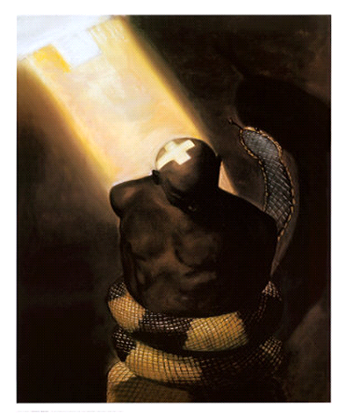
Hoe worden we verlost van de kwade machten, die verleiden en misleiden? Ben je nog gebonden door leugens? Geloof je de waarheid die je bevrijdt? Jezus is de Weg, de Waarheid en het Leven (Johannes 14:6)

Slide 2
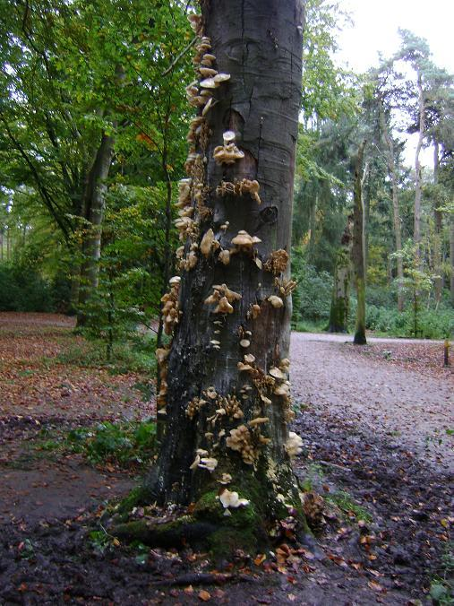
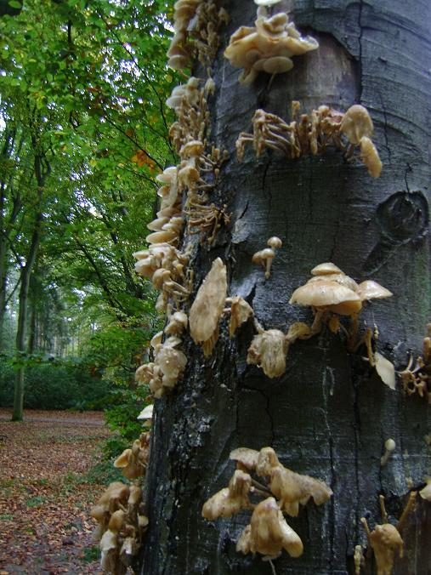
Wat doen schimmels en paddenstoelen op een verziekte boom?

Slide 3
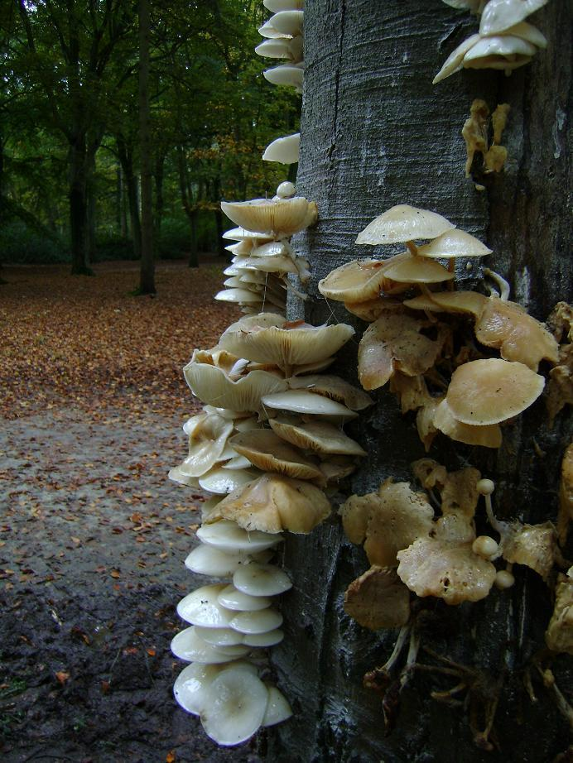
Kwade geesten dringen zich binnen in zwakke, zieke en onbeschermde plekken in het leven van ongelovigen en gelovigen. We moeten ze leren ontdekken en bestrijden door het geloof in Jezus de Heiland, Die de overwinning heeft behaald. Hij is de Bevrijder en Heler.

Slide 4
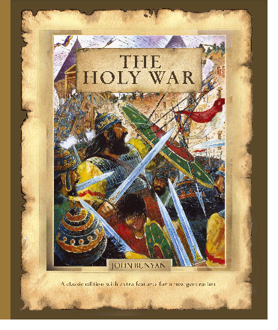
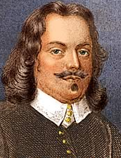
In het hart van een gelovige is er een heilige oorlog gaande tussen het goede en het kwade, in ‘De stad Mensenziel’, zoals dat wordt beschreven door John Bunyan (1628-1688).

Slide 5
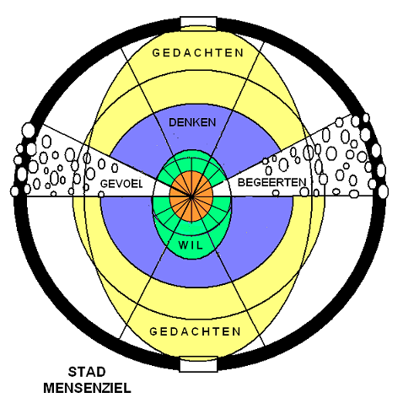
Dit is een afbeelding van het hart van een ongelovige. Geestelijke invloeden komen via gedachten en gevoel binnen. Emoties en begeerten hebben de vrije loop, en hebben invloed op de wil. Het denken geeft er sturing aan.

Slide 6
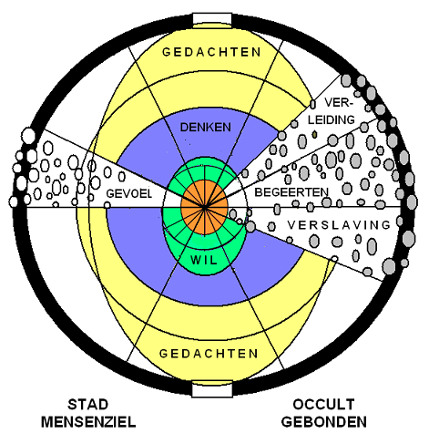
Zoals vervuild water lage plaatsen vervuld, stromen demonische machten een vervuild leven binnen. Hoeveel openingen geven wij voor zonden, zodat ze dwangmatig worden? We raken gebonden aan waar wij ons aan verbinden…

Slide 7
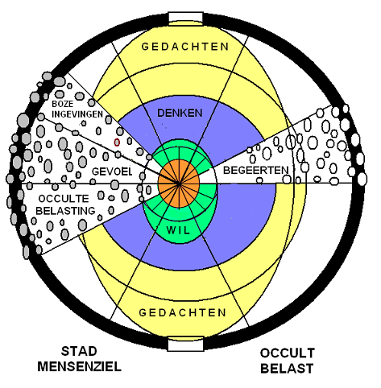
Kwade, misleidende infiltratie in onze gedachten kan leiden tot depressie of agressie. Afwijzing, onrecht en beschadigde emoties geven verwarring, angst en boosheid. Kun je dan nog nuchter nadenken? Zal de Waarheid je dan niet kunnen bevrijden?

Slide 8
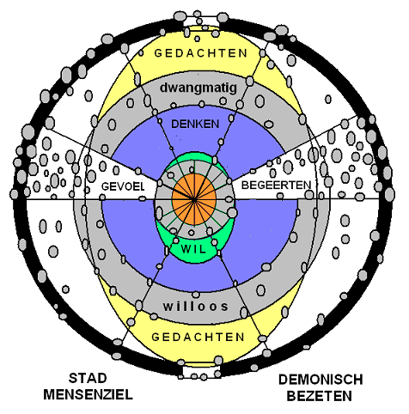
Het hart is hier bezet gebied. Het denken wordt bepaald en omsingeld door de boze machten, die de dienst uitmaken in de stad. Je bent dan willoos geworden. Er is bevrijding nodig… Jezus is de Bevrijder, Die de boze heeft overwonnen!

Slide 9
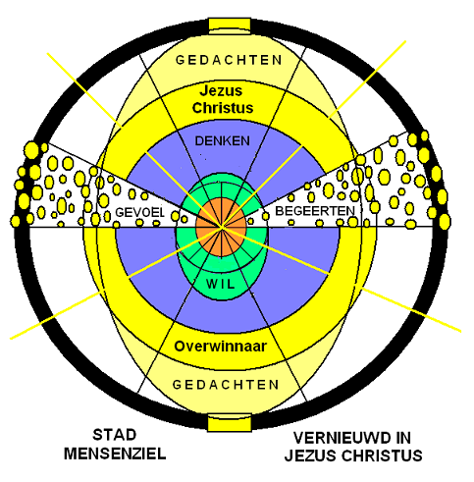
Dit is het hart van een gelovige die leeft in de vrijheid van Christus (Galaten 5:1) Denken en wil zijn vernieuwd en omvat door Jezus (Rom.12:2) De gedachten, gevoelens en begeerten worden beheerst door Christus (2 Kor.10:5) Gehoorzaamheid aan God is vrijheid voor de gelovige

Slide 10
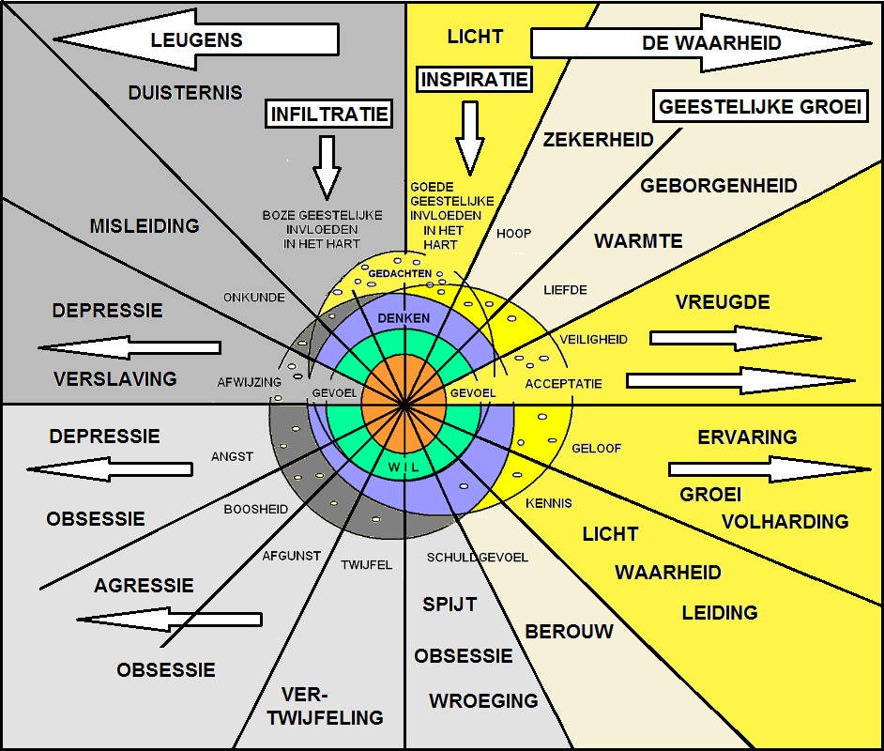
De Waarheid maakt vrij van misleidende leugens. Je kunt geestelijk groeien op het gele denkveld. Dat moet je voeden... Kom zo weinig mogelijk op het grijze veld

Slide 11
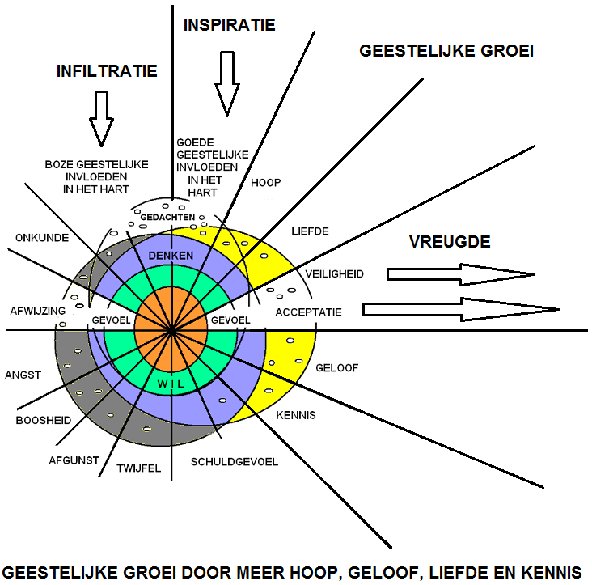
Door positieve inspiratie (door de Heilige geest) groeien geloof, hoop, liefde en kennis in je. Je voelt dan niet meer zo afgewezen, maar ervaart steeds meer acceptatie, veiligheid en geestelijke vreugde… Wat groeit er in je hart door het toelaten van negatieve infiltratie?

Slide 12
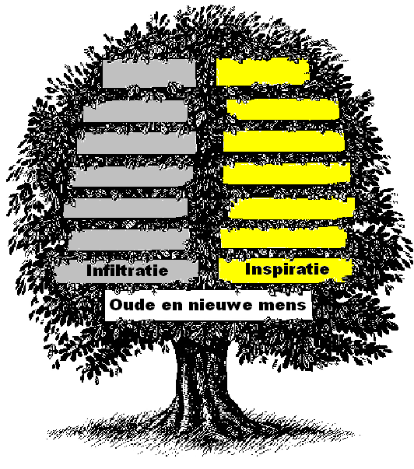
Waardoor laten we ons geestelijk voeden? Hoe vindt verkeerde geestelijke infiltratie via onze gedachten plaats? Hoe ontvangen we inspiratie via ons positieve gele denkveld?

Slide 13
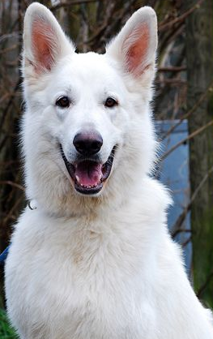
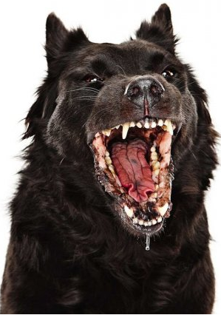
Nadat een indiaan tot geloof kwam, zei hij tegen de zendeling, dat een boze zwarte hond en een goede witte hond in hem tegen elkaar vochten. Als hij de zwarte bestreed, om de witte te helpen, werd de zwarte agressiever en won het dan weer van de witte. De zendeling vroeg hem later naar de vechtende honden. De indiaan zei: ’De witte hond wint het nu.’ De zendeling reageerde: ‘Hoe heb je dat voor elkaar gekregen?’ De indiaan antwoordde: ‘Ik geef hem gewoon meer eten.’

Slide 14
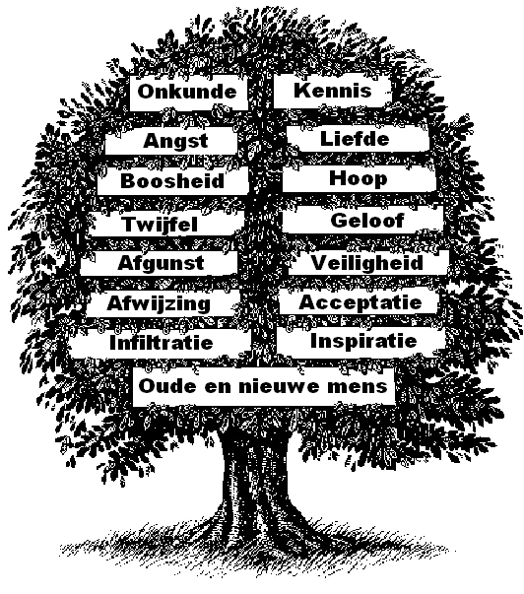
‘Word niet overwonnen door het kwade, maar overwin het kwade door het goede.’ (Rom. 12:21) Laat je inspireren…
Voedt het goede in je aan geloof, hoop, liefde en geestelijke kennis. Dan overwint de witte hond de zwarte hond in je.
Geef de zwarte hond in je zo weinig mogelijk voeding, maar honger hem uit. Geef geen voeding aan het kwade in je.

